Slide 1
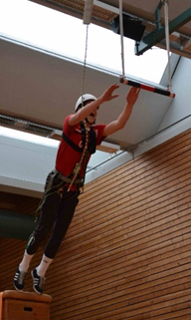
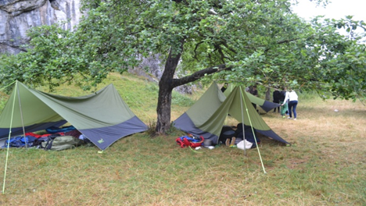
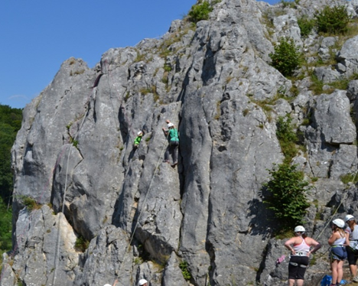
Uns allen ist es wichtig
dir einen Rahmen von Geborgenheit und Akzeptanz zu schaffen.
ausgehend von Talenten, dich als Person und dein Selbstwertgefühl zu stärken.
dich auf dein Berufsleben und das gesellschaftliche Zusammenleben in unserer Demokratie vorzubereiten.
dir eine wertvolle Schulzeit zu bereiten
Projekt-Adventure (in Klasse 7)
Unsere Schülerfirma
Sie besteht seit über 14 Jahren.
2015/2016 erhielten wir für unsere Schülerfirma den ersten Platz des Würth Bildungspreises in Baden -Württemberg.
Bewerbungstraining und Vorstellungsgespräche mit den Bildungspartnern
Die Parkschule bietet:
Mittleren Bildungsabschluss in Kl. 10
Hauptschulabschluss in Kl. 9 oder Kl. 10
Ganztagesschule: Mo. bis Do. 7:40 Uhr – 14:55 Uhr; Fr. 7:40 Uhr – 12:00 Uhr
Hausaufgabenzeit im Unterricht
Erlebnispädagogik „Projekt Adventure“
Viele AG Angebote
Lehrschwimmbecken im Haus
Technik und Hauswirtschaft schon ab Kl.5
Moderne Medienausstattung: 200 iPads, 2 PC-Räume, Lernen mit Onlineplattform Moodle, Roboter, 3D Drucker
Berufsorientierung bereits ab Klasse 5
Schülerfirma: Kooperationen mit Fa. Rommelag, Fertighaus Weiss, BayWa, Winzenweiler Stuben, Graf-Pückler-Heim
Außenklasse Sonnenhof
Sprachreise nach England ab Kl.8
Erfolgserlebnisse anstatt Überforderung
Streitschlichter-ausbildung
Unterstützung durch Schulsozialarbeiterinnen und Beratungslehrer
Abteilung | Bildungspartner
Industrie | Fa. Rommelag
Handwerk | Fertighaus Weiss
Kaufmännische Abteilung | BayWa
Gastronomie | Winzenweiler Stuben
Soziale Abteilung | Graf-Pückler-Heim
Wöchentliches Arbeiten bei und mit den Bildungspartnern
Schüler/innen erhalten die Chance auf einen Ausbildungsplatz bei den beteiligten Firmen
Unsere Werkrealschule bietet praxisnahes Lernen und bildet die Grundlagen für weiterführende Schulen und vielfältige Berufe.
www.parkis-schuelerfirma.de.

Slide 2
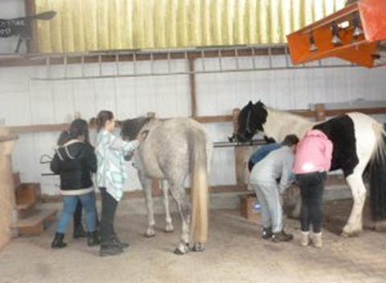
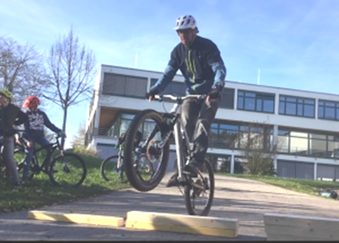
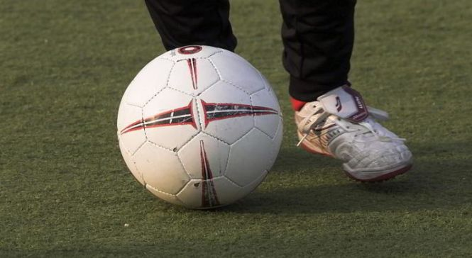
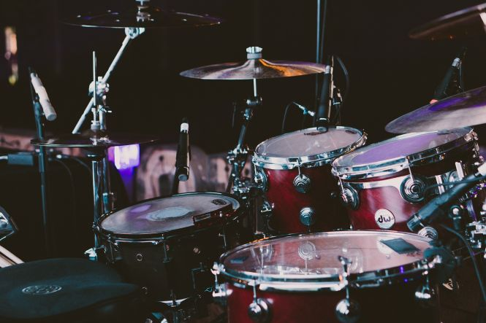
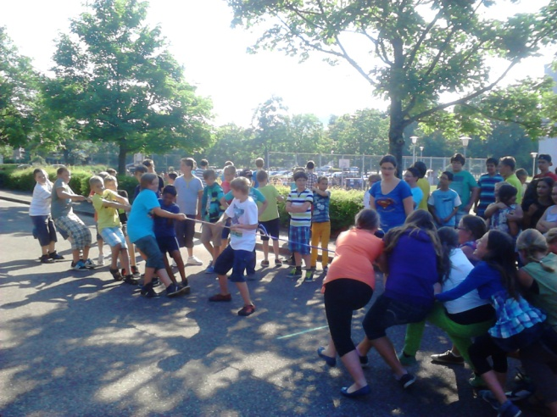
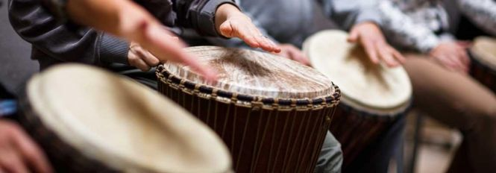
Die schulische Entwicklung eines Kindes hängt wesentlich davon ab, dass es sich in seiner Schule wohlfühlt.
Beispiele unserer AG Angebote
Herzlich Willkommen
Wir freuen uns auf ein gemeinsames
Voneinander - Miteinander Füreinander
Wir freuen uns auf dich!
Anmeldung
Mittwoch, 06. März 2024
Donnerstag, 07. März 2024
Bitte bringen Sie folgende Unterlagen mit:
Grundschulempfehlung (Blatt 3 +4)
Impfpass
Geburtsurkunde/Stammbuch/Pass
Evtl. Passbild für die Fahrkarte
Parkschule Gaildorf
Schloss-Straße 26
74405 Gaildorf
Tel.: 07971 / 253400
Fax: 07971 / 253430
sekretariat@parkschule.gaildorf.de
www.parkschule.gaildorf.de
Schulleitung: Frau Peth (Rektorin)
Frau Banz (Konrektorin)
Sekretariat: Frau Urban
Informationen für Eltern
von Viertklässlern
Nachmittag der offenen Tür
Mittwoch, 28. Februar 2024
von 14.00 Uhr bis 16.00 Uhr

